Slide 1






TRƯỜNG THCS TIÊN THANH
BÀI TẬP THỂ DỤC
CHỦ ĐỀ 4
BÀI 3
Bài thể dục liên hoàn
(từ nhịp 21 đến nhịp 30)
MÔN: GIÁO DỤC THỂ CHẤT 7
GIÁO VIÊN: MAI VŨ TUYẾT THANH

Slide 2
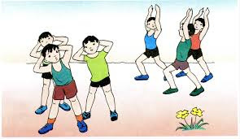




Mục tiêu
Thực hiện được từ nhịp 21 đến nhịp 30 của bài thể dục liên hoàn
Tự giác, kiên trì tự học và rèn luyện để hoàn thành nội dung học tập

Slide 3




Khởi động
Xoay các khớp
Chạy nhẹ nhàng
Thực hiện 20 nhịp đã học ở bài 1, bài 2

Slide 4
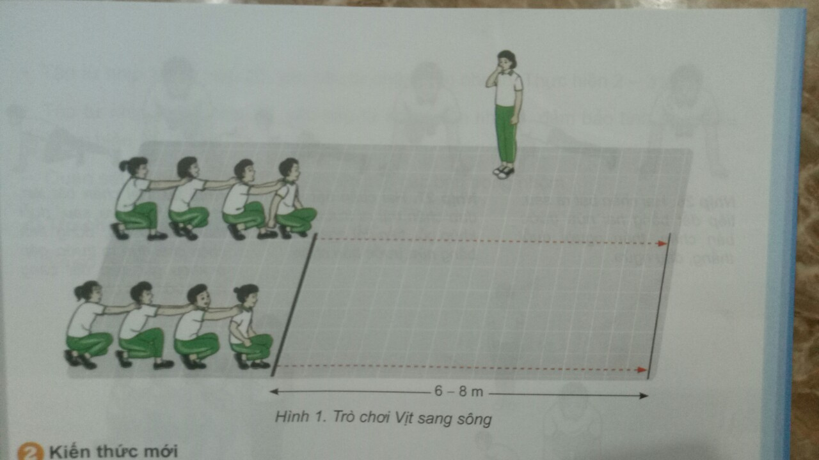


Trò chơi
Vịt sang sông
Các bạn tham gia được chia thành nhiều đội có số lượng người bằng nhau, mỗi đội ngồi thành 1 hàng dọc sau vị trí xuất phát, hai tay bạn phía sau đặt lên vai bạn phía trước.
Khi có hiệu lệnh, các bạn trong mỗi đội đồng loạt di chuyển ở tư thế ngồi để đến đích, đội có bạn rời tay khỏi vai bạn phía trước phải xuất phát lại. Đội có có bạn cuối hàng vượt qua vạch đích trước là đội thắng cuộc.

Slide 5
Let's continue
Let’s continue !

Slide 6

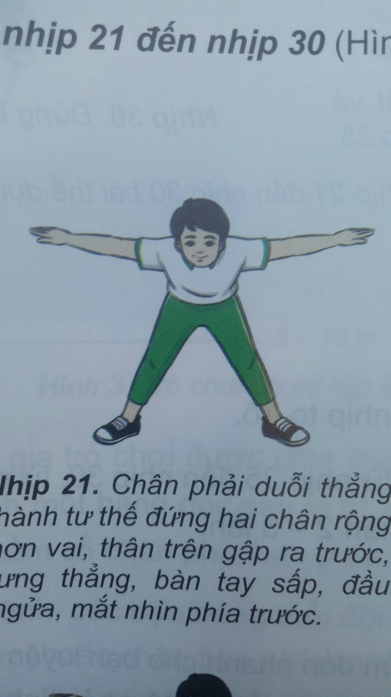

Nhịp 21
Chân phải duỗi thẳng thành tư thế đứng hai chân rộng hơn vai, thân trên gập ra trước, lưng thẳng, bàn tay sấp, đầu ngửa, mắt nhìn phía trước.

Slide 7
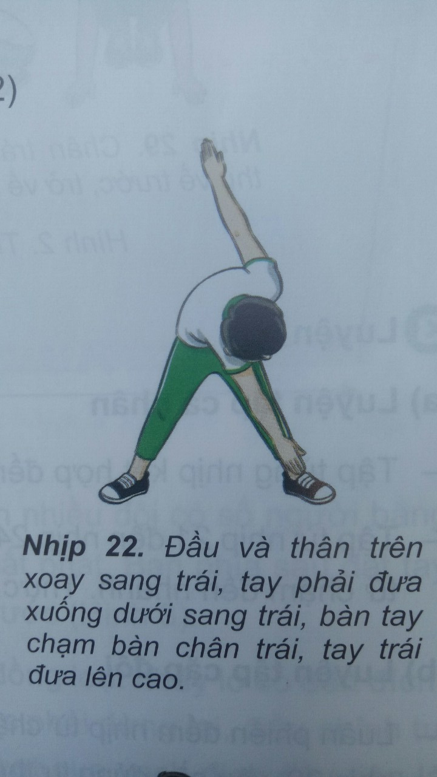
Nhịp 22
Đầu và thân trên xoay sang trái, tay phải đưa xuống dưới sang trái, bàn tay chạm bàn chân trái, tay trái đưa lên cao.

Slide 8
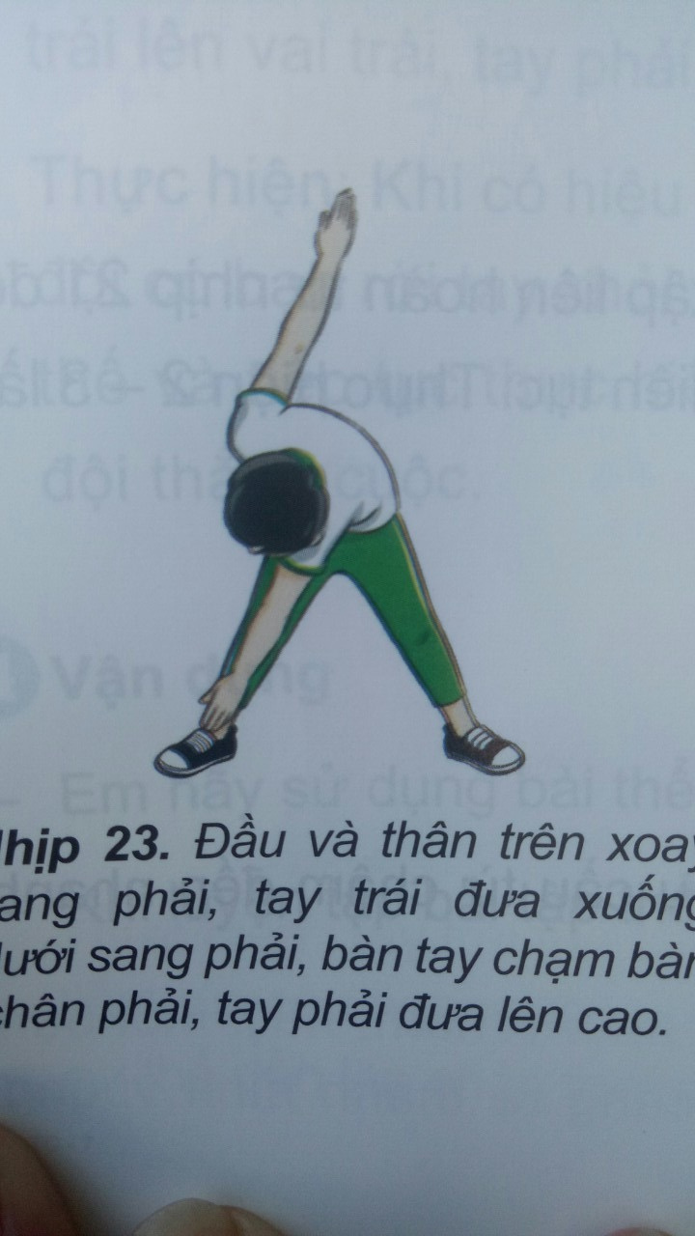
Nhịp 23
Đầu và thân trên xoay sang phải, tay trái đưa xuống dưới sang phải, bàn tay chạm vào chân phải, tay phải đưa lên cao.

Slide 9
Nhịp 24
Thân trên gập ra trước, hai tay dang ngang, bàn tay sấp và trở về nhịp 21.

Slide 10
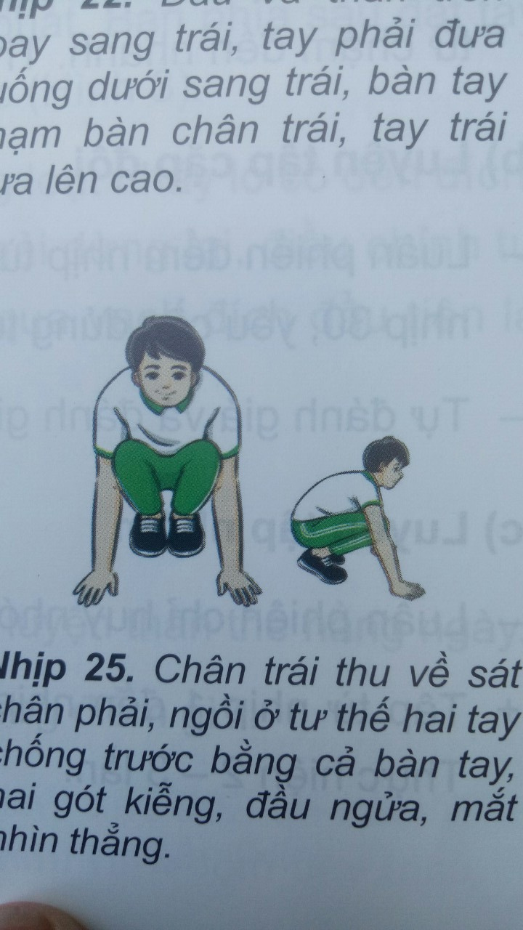
Nhịp 25
Chân trái thu về sát chân phải, ngồi ở tư thế hai thay chống trước bằng cả bàn tay, hai gót kiễng, đầu ngửa, mắt nhìn thẳng.

Slide 11
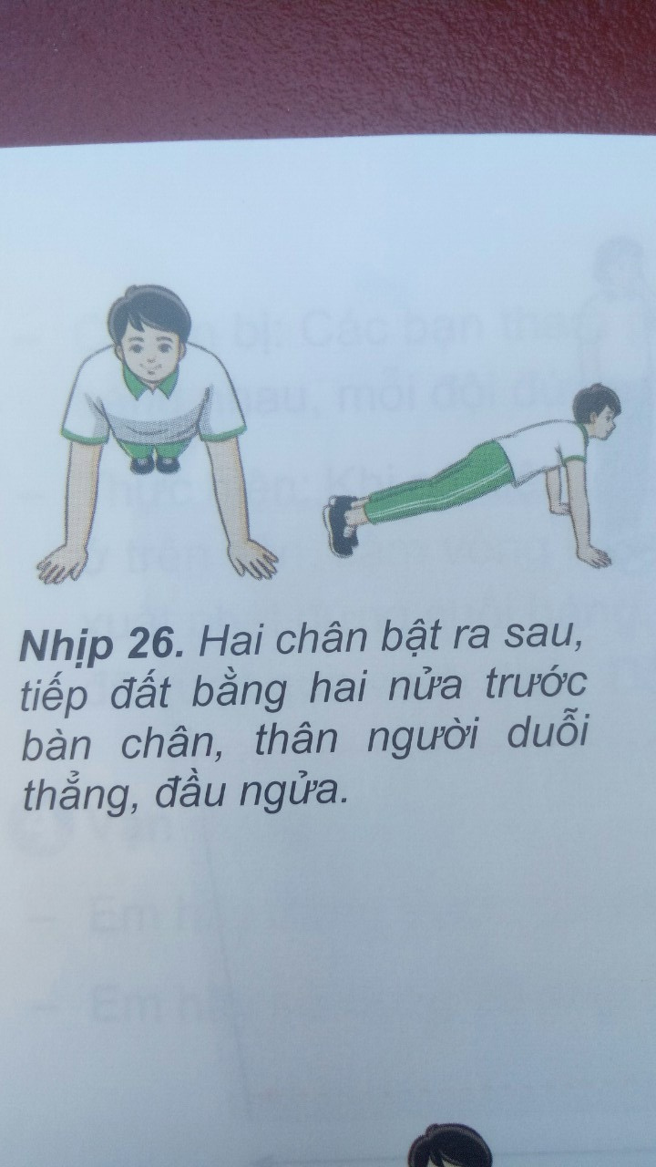
Nhịp 26
Hai chân bật ra sau, tiếp đất bằng hai nửa trước bàn chân, thân người duỗi thẳng, đầu ngửa.

Slide 12
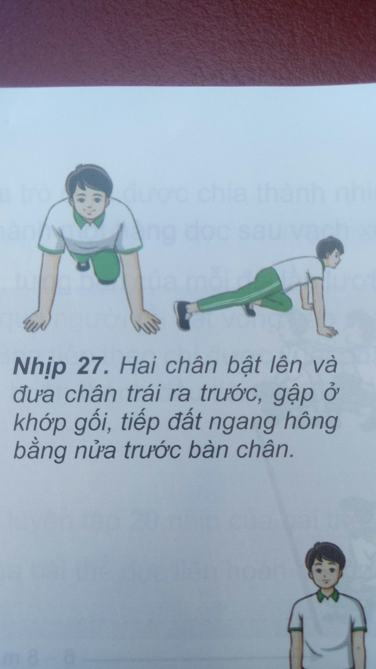
Nhịp 27
Hai chân bật lên và đưa chân trái ra trước, gập ở khớp gối, tiếp đất ngang hông bằng nửa trước bàn chân.

Slide 13
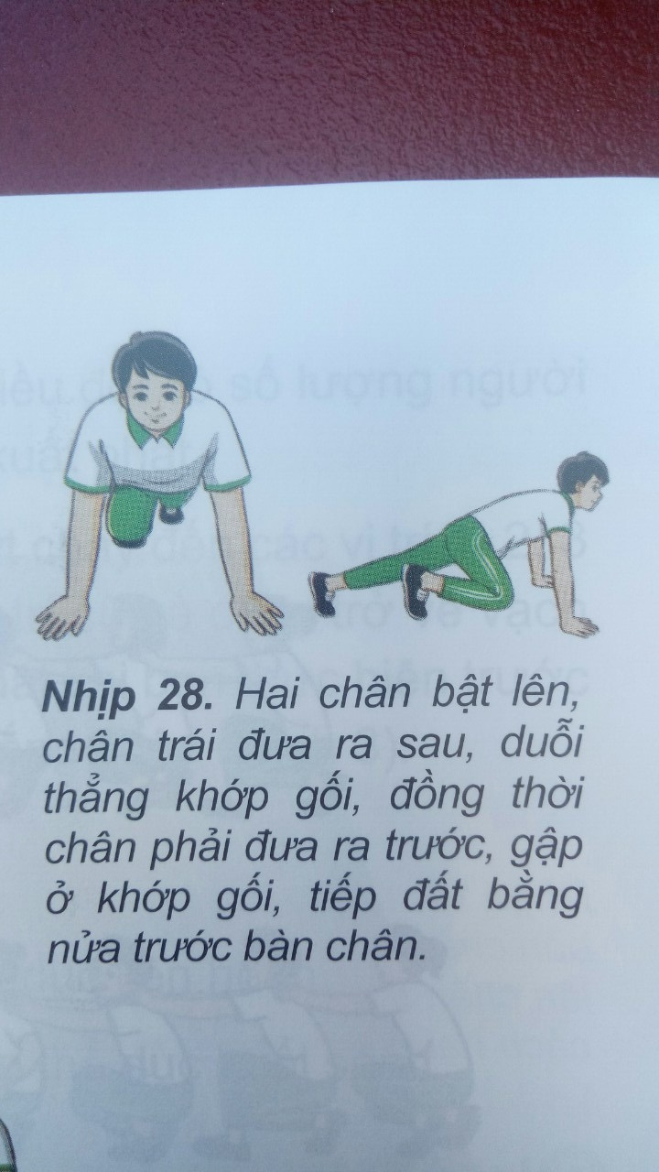
Nhịp 28
Hai chân bật lên, chân trái đưa ra sau, duỗi thẳng khớp gối, đống thời chân phải đưa ra trước, gập ở khớp gối, tiếp đất bằng nửa trước bàn chân.

Slide 14
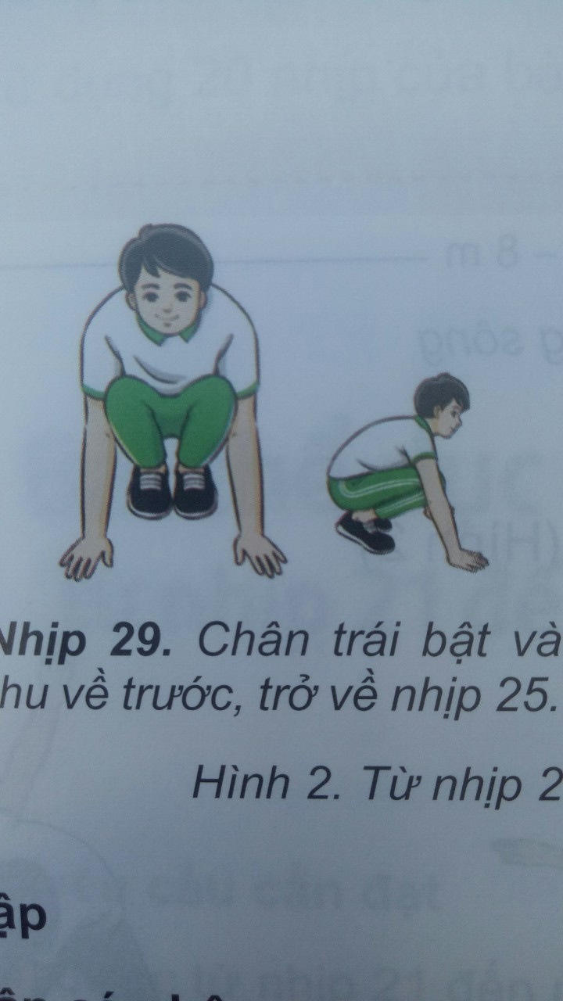
Nhịp 29
Chân trái bật và thu về trước, trở về nhịp 25.

Slide 15
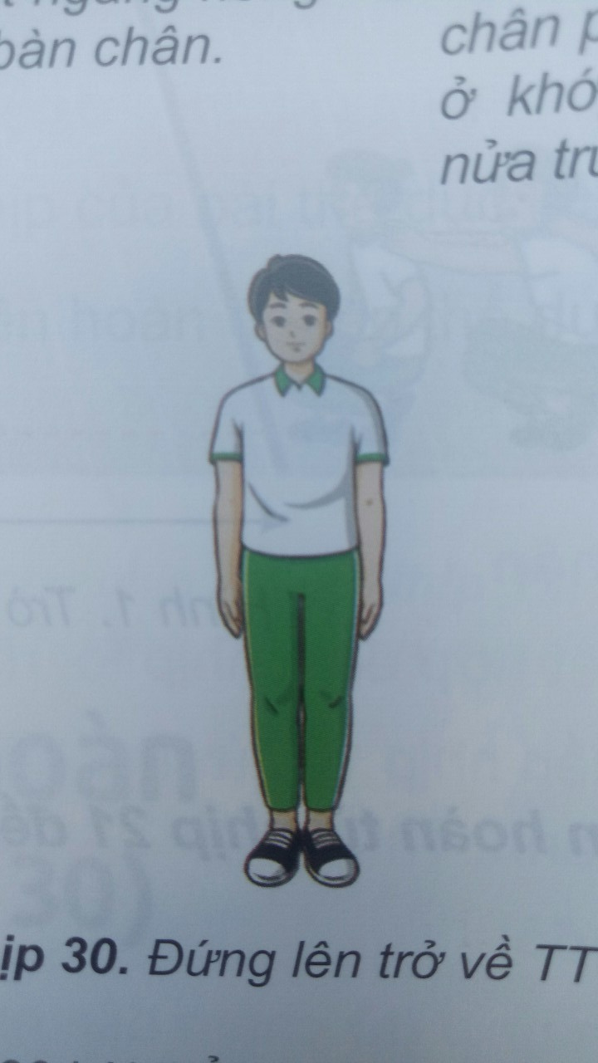
Nhịp 30
Đứng lên và trở về tư thế cơ bản.

Slide 16

Luyện tập nhóm
Nhóm 1
Nhóm 3
Nhóm 4
Nhóm 2

Slide 17
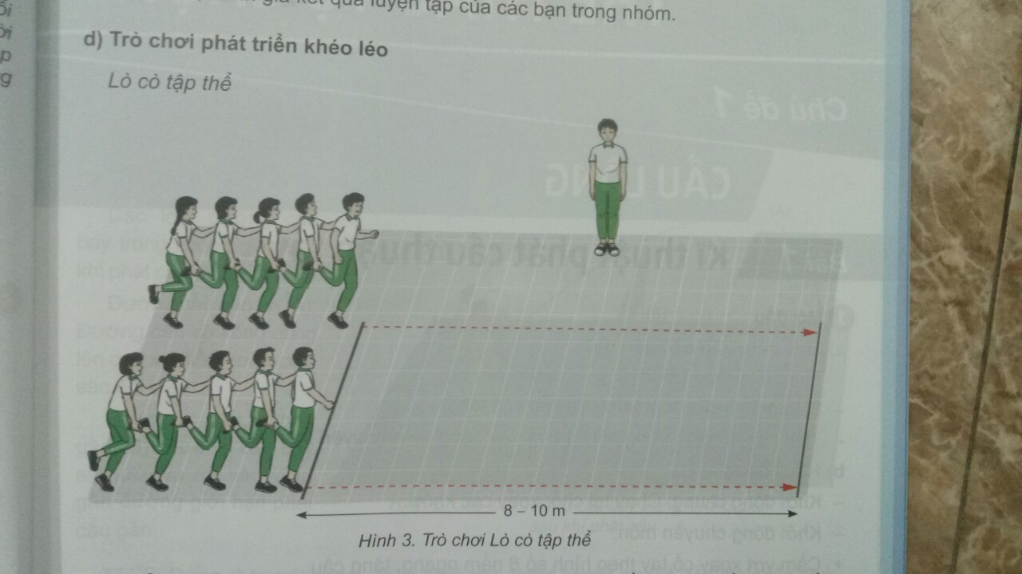
Trò chơi
Lò cò tập thể
Chia lớp thành nhiều đội có số người bằng nhau. mỗi đội đứng thành 1 hàng dọc sau vạch xuất phát. Bạn phía sau đặt tay trái lên vai trái, tay phải cầm cổ chân phải người phía trước
Khi có hiệu lệnh, các bạn trong mối đội đồng loạt nhảy lò cò đến đích. Đội có bạn rời tay khỏi vai hoặc chân bàn phía trước phải dừng lại, điều chỉnh tư thế và tiếp tục thực hiện. Đội có bạn cuối cùng vượt qua vạch đích đầu tiên là đội thắng cuộc.

Slide 18


Vận dụng
Sử dụng các trò chơi đã học để tham gia các hoạt động ngoại khoá ở trường và khi vui chơi ở nhà.
Sử dụng bài tập thể dục (từ nhịp 1 - 30) để tập thể dục buổi sáng

